Slide 1
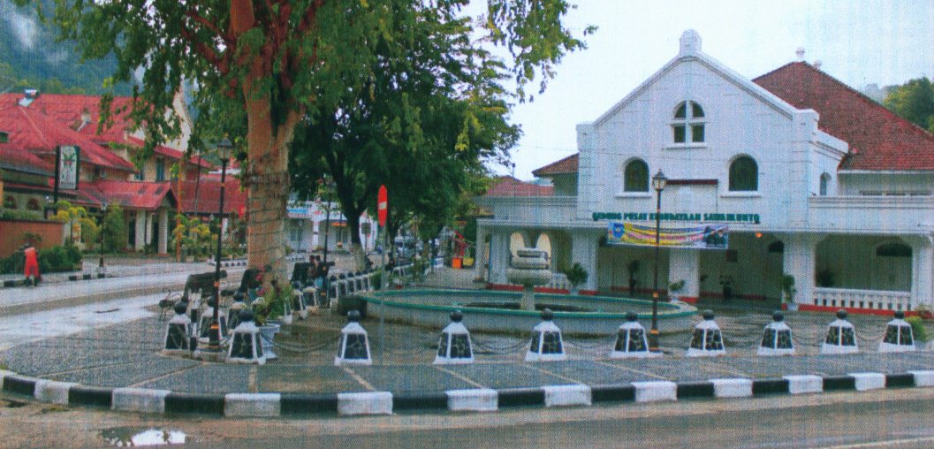
UNIVERSITAS INDONUSA ESA UNGGUL
FAKULTAS TEKNIK
JURUSAN PERENCANAAN WILAYAH DAN KOTA
KULIAH - 6
KONSEP PELESTARIAN BANGUNAN DAN LINGKUNGAN BERSEJARAH

Slide 2
Urban Structure
Urban Heritage
Urban Management
Architectural Style
urban planning
Residential
Culture Space Utilization
Shop Houses
urban
form
urban
function
Commerce
Artefact
urban environt
Colonial Building
Tourism
Education
Contemporer
Mountain
River
Urban Vegetation
MANAGEMEN URBAN HERITAGE
Atmosphere

Slide 3
Masalah-2 Utama
Konsep pelestarian Kawasan Cagar Budaya (KCB) belum dipahami masyarakat luas.
Penggusuran Bangunan Cagar Budaya di perkotaan.
“Pembangunan” selalu dikatakan menggantikan yang lama
Alih fungsi yang tidak sesuai.
Penegakan dan perlindungan hukum terhadap BCB masih lemah.
Belum ada regulasi pengelolaan KCB di daerah (PERDA).
Belum ada pengelolaan yang terpadu antar Stakeholders.
Sebagai kawasan lindung tidak masuk dalam RTRW.
Belum ada Valuasi dan Evaluasi untuk pengembangan dan pemanfaatan.

Slide 4
Kawasan Cagar Budaya memiliki …….
aspek keilmuan
aspek kesejarahan
aspek kebudayaan
aspek kemasyarakatan
(Schiffer dan Gummerman, 1979)
memiliki nilai keindahan (aesthetics)
tipe khas pada suatu waktu dan tempat tertentu (typical)
sudah langka (scarcity)
memiliki peran sejarah (historic role)
dapat mengembangkan kawasan sekitar (enhancement of adjacent areas)
memiliki predikat “paling ....” (superlative)
(Catanese dan Snyder, ed., 1984)

Slide 5
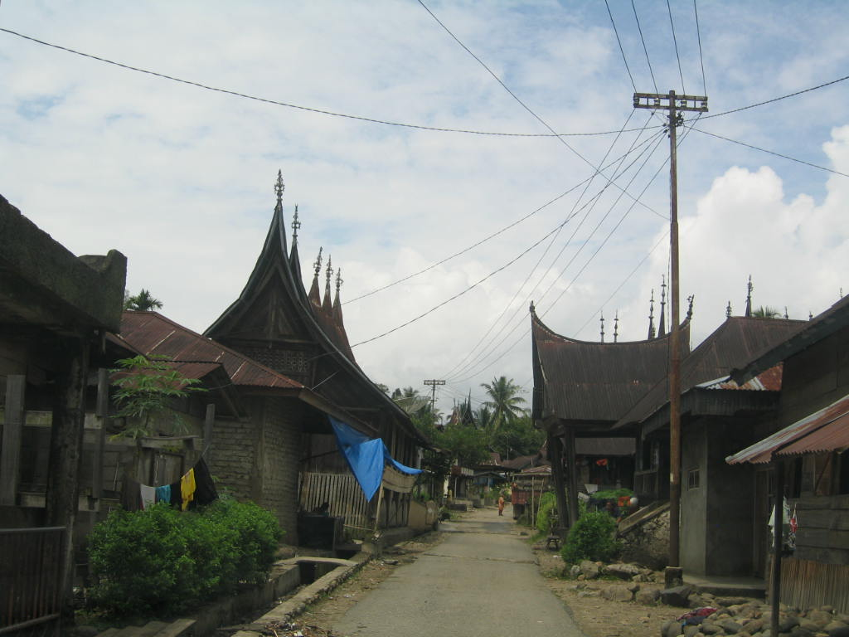
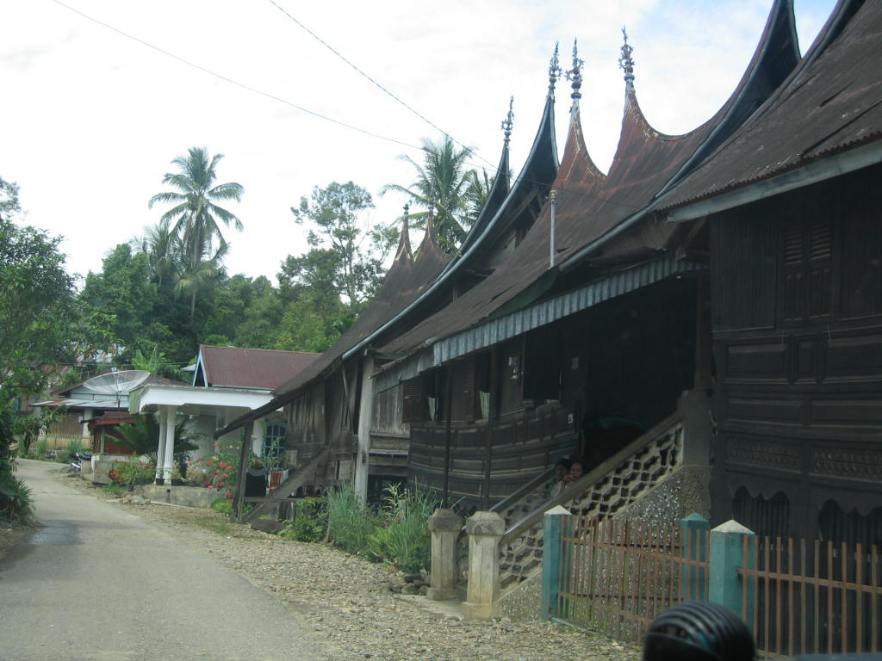
Cultural (Heritage) Landscape :
…is a geographic area, including both natural and cultural resources, associated with an historic event, activity, or person …”
Historic designed landscape : kreasi artistik / gaya
Historic vernacular landscape : permukiman, perilaku, nilai
Historic landscape : peristiwa / aktivitas penting
Ethnographic landscape : aktivitas tradisional

Slide 6
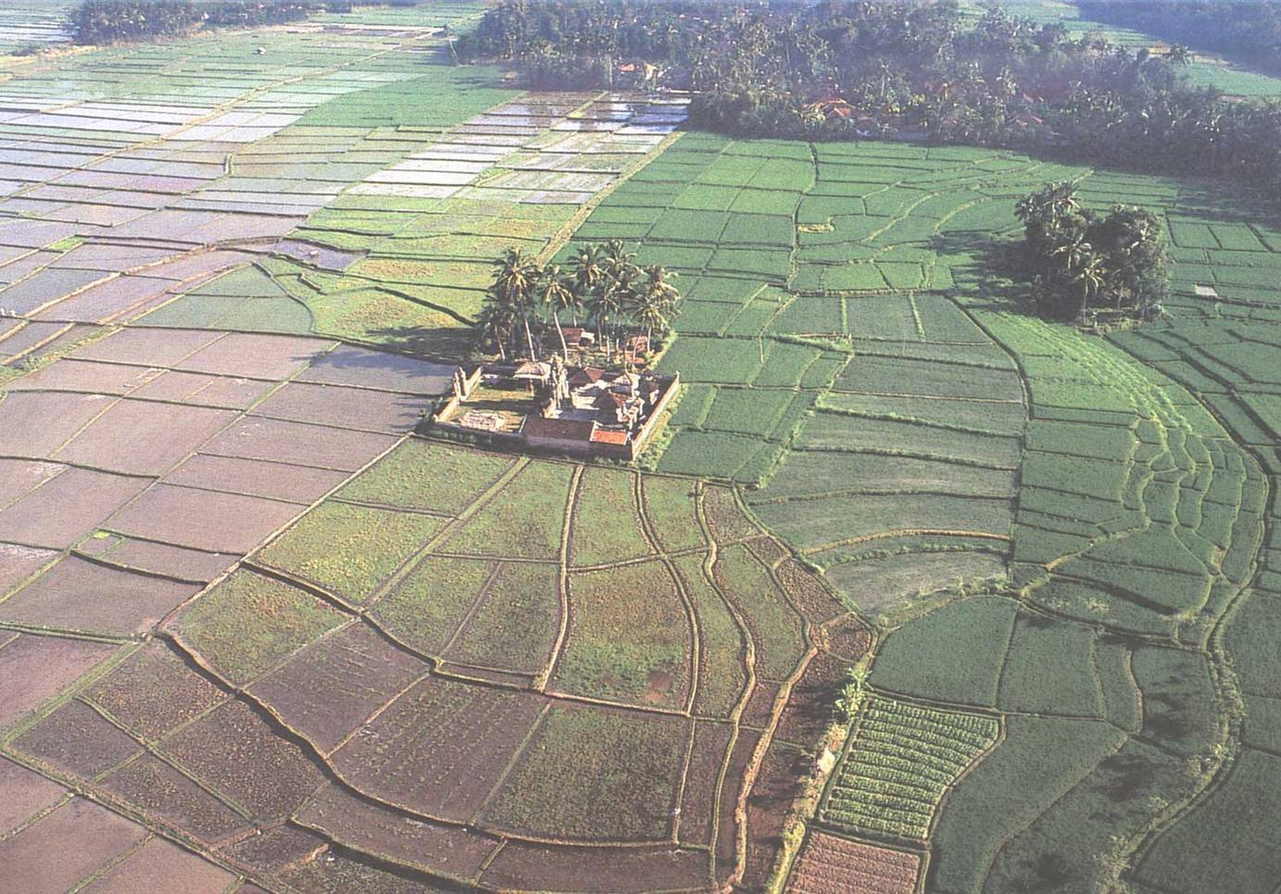
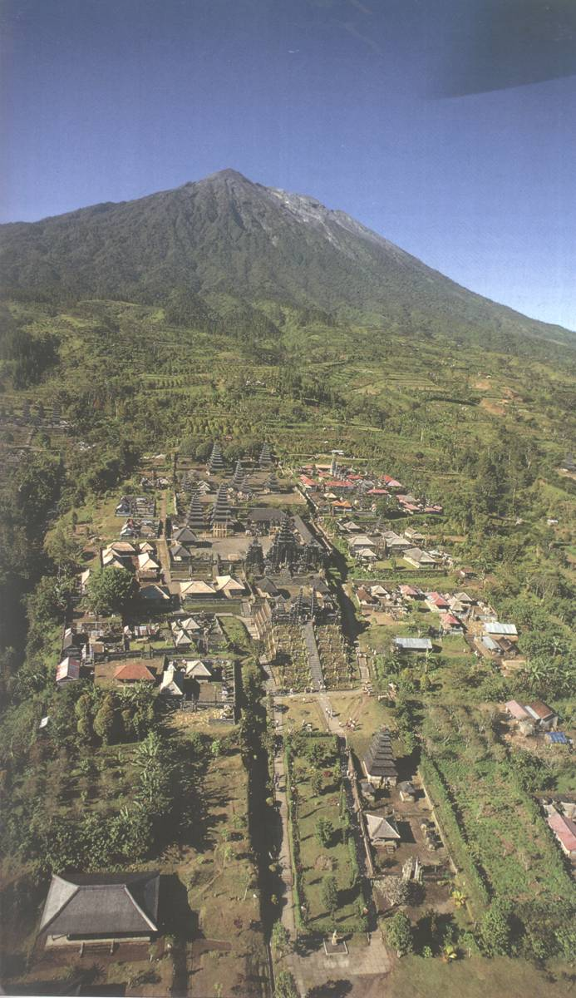
Cultural Landscape Suku Indian :
Holy landscape : tempat turunnya nenek moyang
Storyscapes : tempat-tempat mytis
Regional landscape : wilayah geografis budaya asli
Ecoscapes : lingk. alam yang memiliki hub. antar suku
Landmarks : lingkungan fisik dan budaya
Cultural Landscape Suku Baduy :
Daerah permukiman (leuweung lembur)
Daerah ladang (reuma)
Daerah hutan larangan (leuweung kolot)

Slide 7
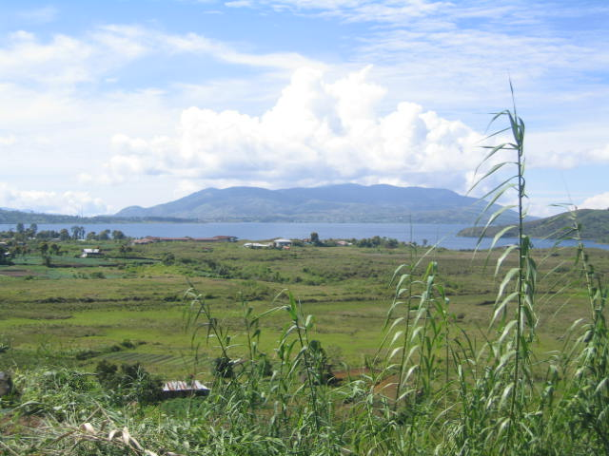
■ Cultural Landscape
■ Natural Landscape
Heritage Landscape
Cultural World Heritage
Natural World Heritage
Bobot / Nilai Dunia

Slide 8
Perspektif Arkeologi :
• Sumberdaya budaya
• Milik umat manusia
• Tidak terbarui
Tidak tergantikan
Langka dan Unik
KCB
Cultural Resources Management (CRM)
Manfaat optimal
Sustainable
 Conservation archaeology  Contract arhaeology
 Emergency archaeology  Public archaeology

Slide 9
Pemanfaatan Kawasan Cagar Budaya
AKADEMIK
KCB
PEMERINTAH
MASYARAKAT

Slide 10
PROSPEK PELESTARIAN DAN PEMANFAATAN
Rural heritage landscape
Banyak mengandung data kebudayaan tua
Membentuk cultural landscape yang indah (alami).
Sebagai modal potensial untuk pengembangan :
☺ Educational tourism
☺ Tracking tourism
☺ Ecotourism
☺ Pleasure tourism
☺ Outbond go to nature

Slide 11
Urban heritage landscape
Melestarikan sejarah pertumbuhan kota (arsitektur & lansekap)
Brand image (ciri khas) kota :
Character and identity value
Functional diversity value
Aesthetic value
Architectural diversity value
Environmental diversity value
Resource value
Continuity of cultural memory / heritage value
Economic and commercial value
(Tiesdell-Taner-Heath, 1996)

Slide 12
SUMBER DAYA BUDAYA
PENGELOLAAN KAWASAN
INTANGIBLE
TANGIBLE

Slide 13
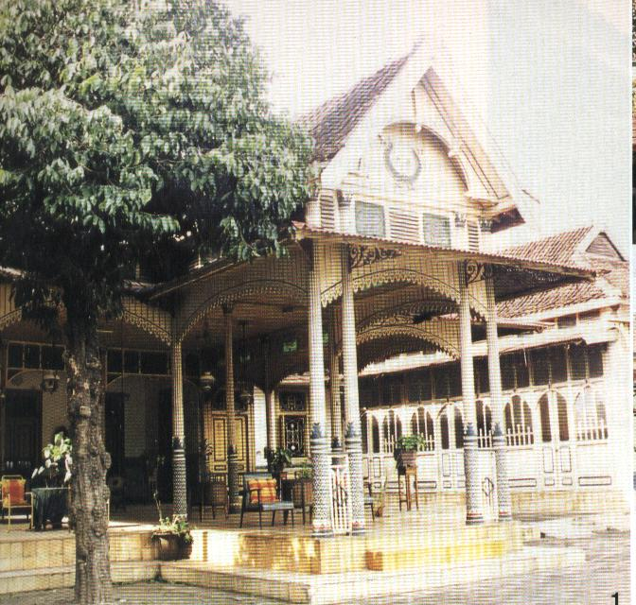
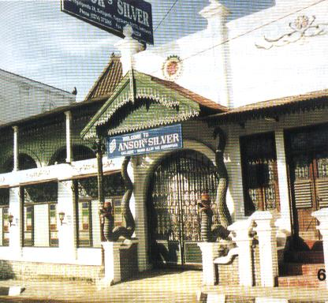
Pengelolaan Model 4R
(Khatri, 1996)
Reduse (pengurangan pajak)
Reuse (penggunaan kembali)
Recycle (daur-ulang)
Rethinking (perubahan paradigma)

Slide 14
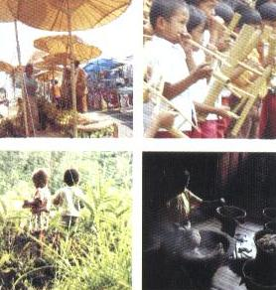
Perlu Agenda ……
1.Batasan konsep
2.Inventarisasi dan pembobotan
3.Valuasi
4.Perlindungan hukum (SK / Perda) dan Sertifikasi
5.Master plan pengelolaan
6.Keringanan pajak
7.Kolaborasi Stakeholder

Slide 15
ARAH KEBIJAKAN PENGEMBANGAN
 Memperhatikan kelestarian Lingkungan
 Keselarasan hubungan antara wisatawan, lokasi, dan masyarakat setempat
 Keseimbangan aspek ekonomi, sosial, dan kebudayaan
 Peran serta pemerintah, masyarakat, dan swasta

Slide 16
Tugas -2 :
Survey ke salah satu kawasan kota lama:
menyusun rumusan persoalan kawasan, dan Konsep Pengembangan yang Ideal.

Slide 17
UNTUK PENDALAMAN BACA:
Eko Alvares, 2005. Konservasi Arsitektur di Sumbar, Makalah Sarasehan Pelestarian dan Pemanfaatan BCB. Batusangkar: BP3, 2005
JICA, 1979., Final Report Master Plan of Borobudur – Prambanan National Archaeology Parks.
Jony Wongso, 2005. Nilai Penting Arsitektur Lokal / Tradisional dan Kontribusinya Dalam Pembangunan Daerah. Makalah Rakor Pengelolaan BCB dan Situs. Padang: BP3, 2005.
Marsis Sutopo, 2005. Urban Heritage: Pelestarian, Pengelolaan, dan Permasalahannya. Makalah Sarasehan Pelestarian dan Pemanfaatan BCB. Batusangkar: BP3, 2005
Miksic, John., 1996. Ancient History. Jakarta: Archipelago Press.
Rahtz., Philip A., 1973, Rescue Archaeology. Winchester: Penguin Books.
Steven Tiesdell, Taner Oc, Tim Heath, 1996. Revitalizing Historic Urban Quarters. Oxford: Architectural Press.
Unesco, 2005. The Restoration of Borobudur. Jakarta: Unesco Publishing.

Slide 18
SEKIAN

